Slide 1
HĐVĐV
Chơi phơi khăn
Lớp 25 – 36 tháng

Slide 2
Chuẩn bị:
Giá phơi khăn.
Mắc áo nhỏ
Kẹp quần áo
Thau nước

Slide 3
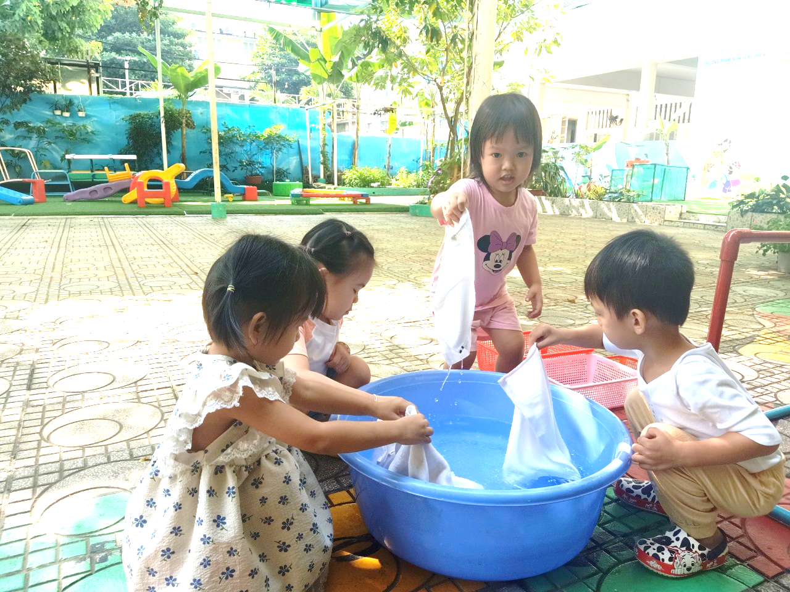
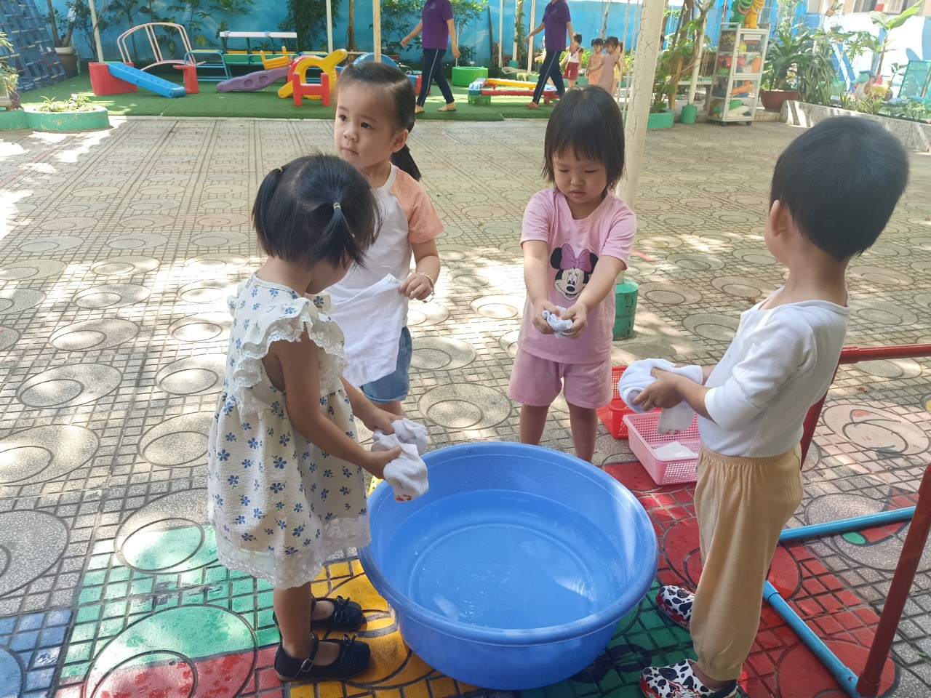
Bước 1: Làm ướt khăn
Bước 2: Vắt khăn

Slide 4
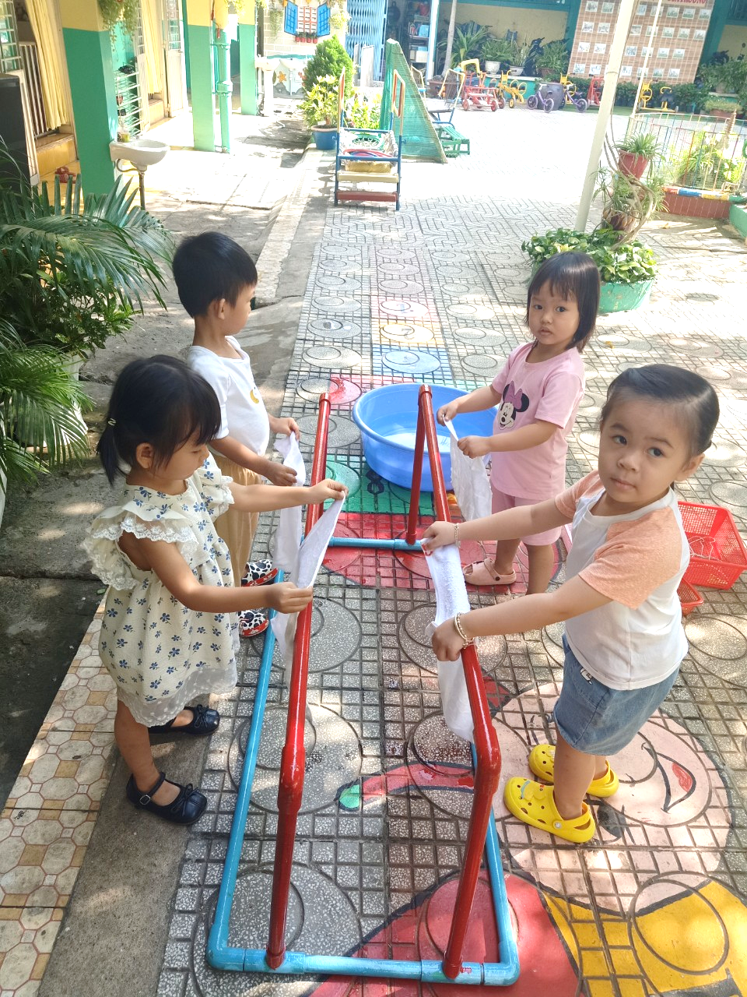
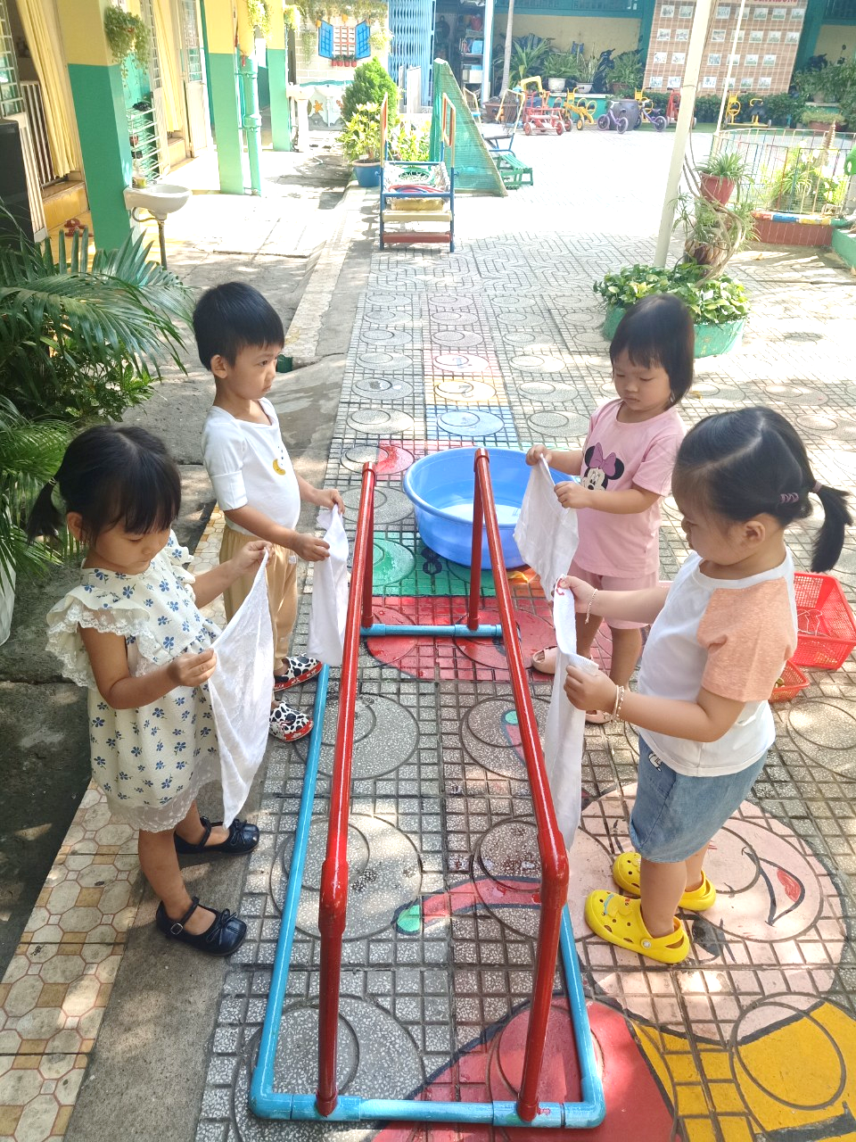
Bước 3: Phơi khăn lên giá
Bé thực hiện phơi khăn

Slide 5
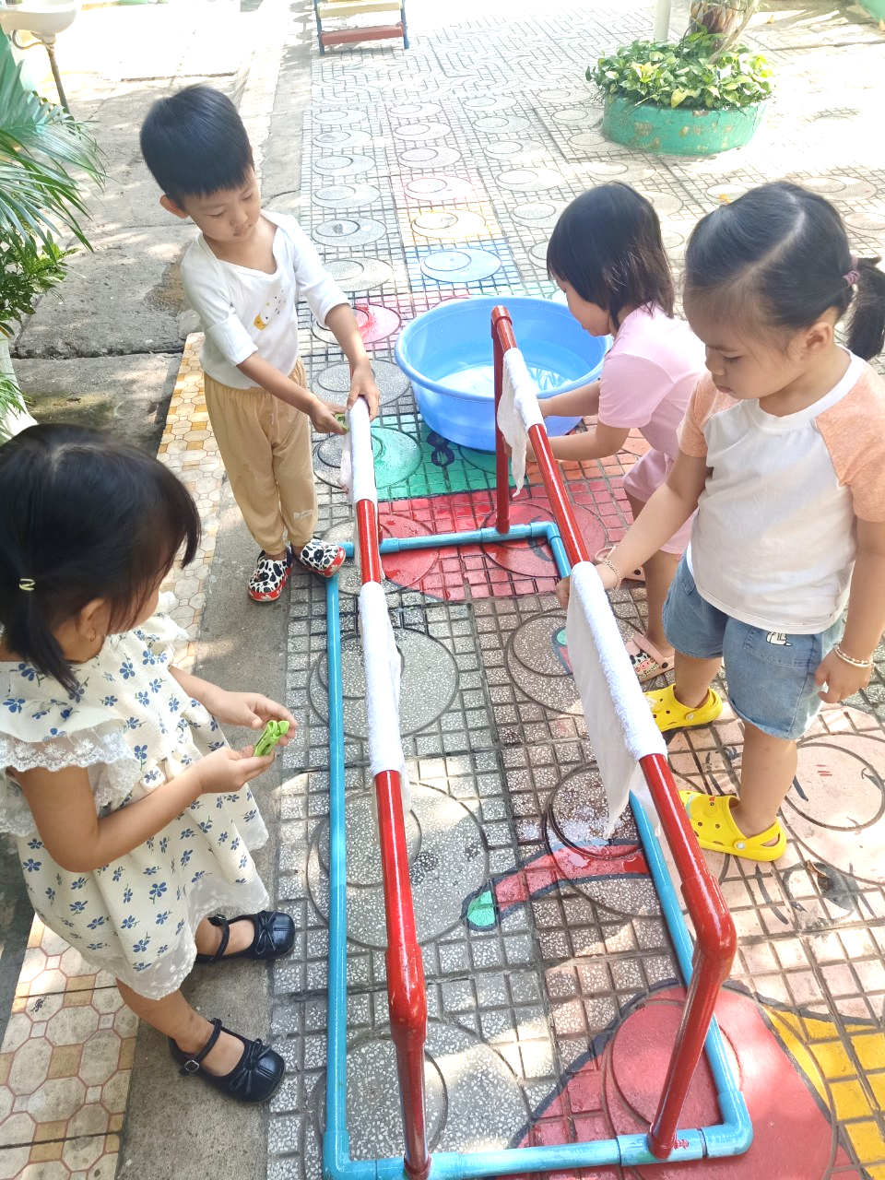
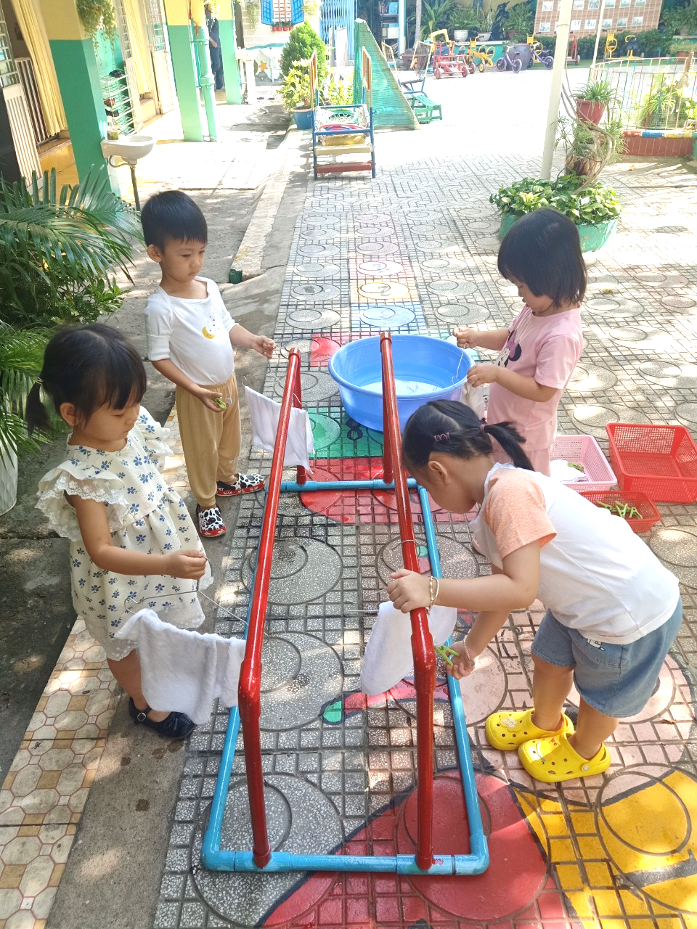
Bé thực hiện phơi khăn trên móc

